Slide 1


DRIVERS BRIEFING
PARTENZE DA FERMO – STANDING START
PARTENZE LANCIATE – ROLLING START

Slide 2
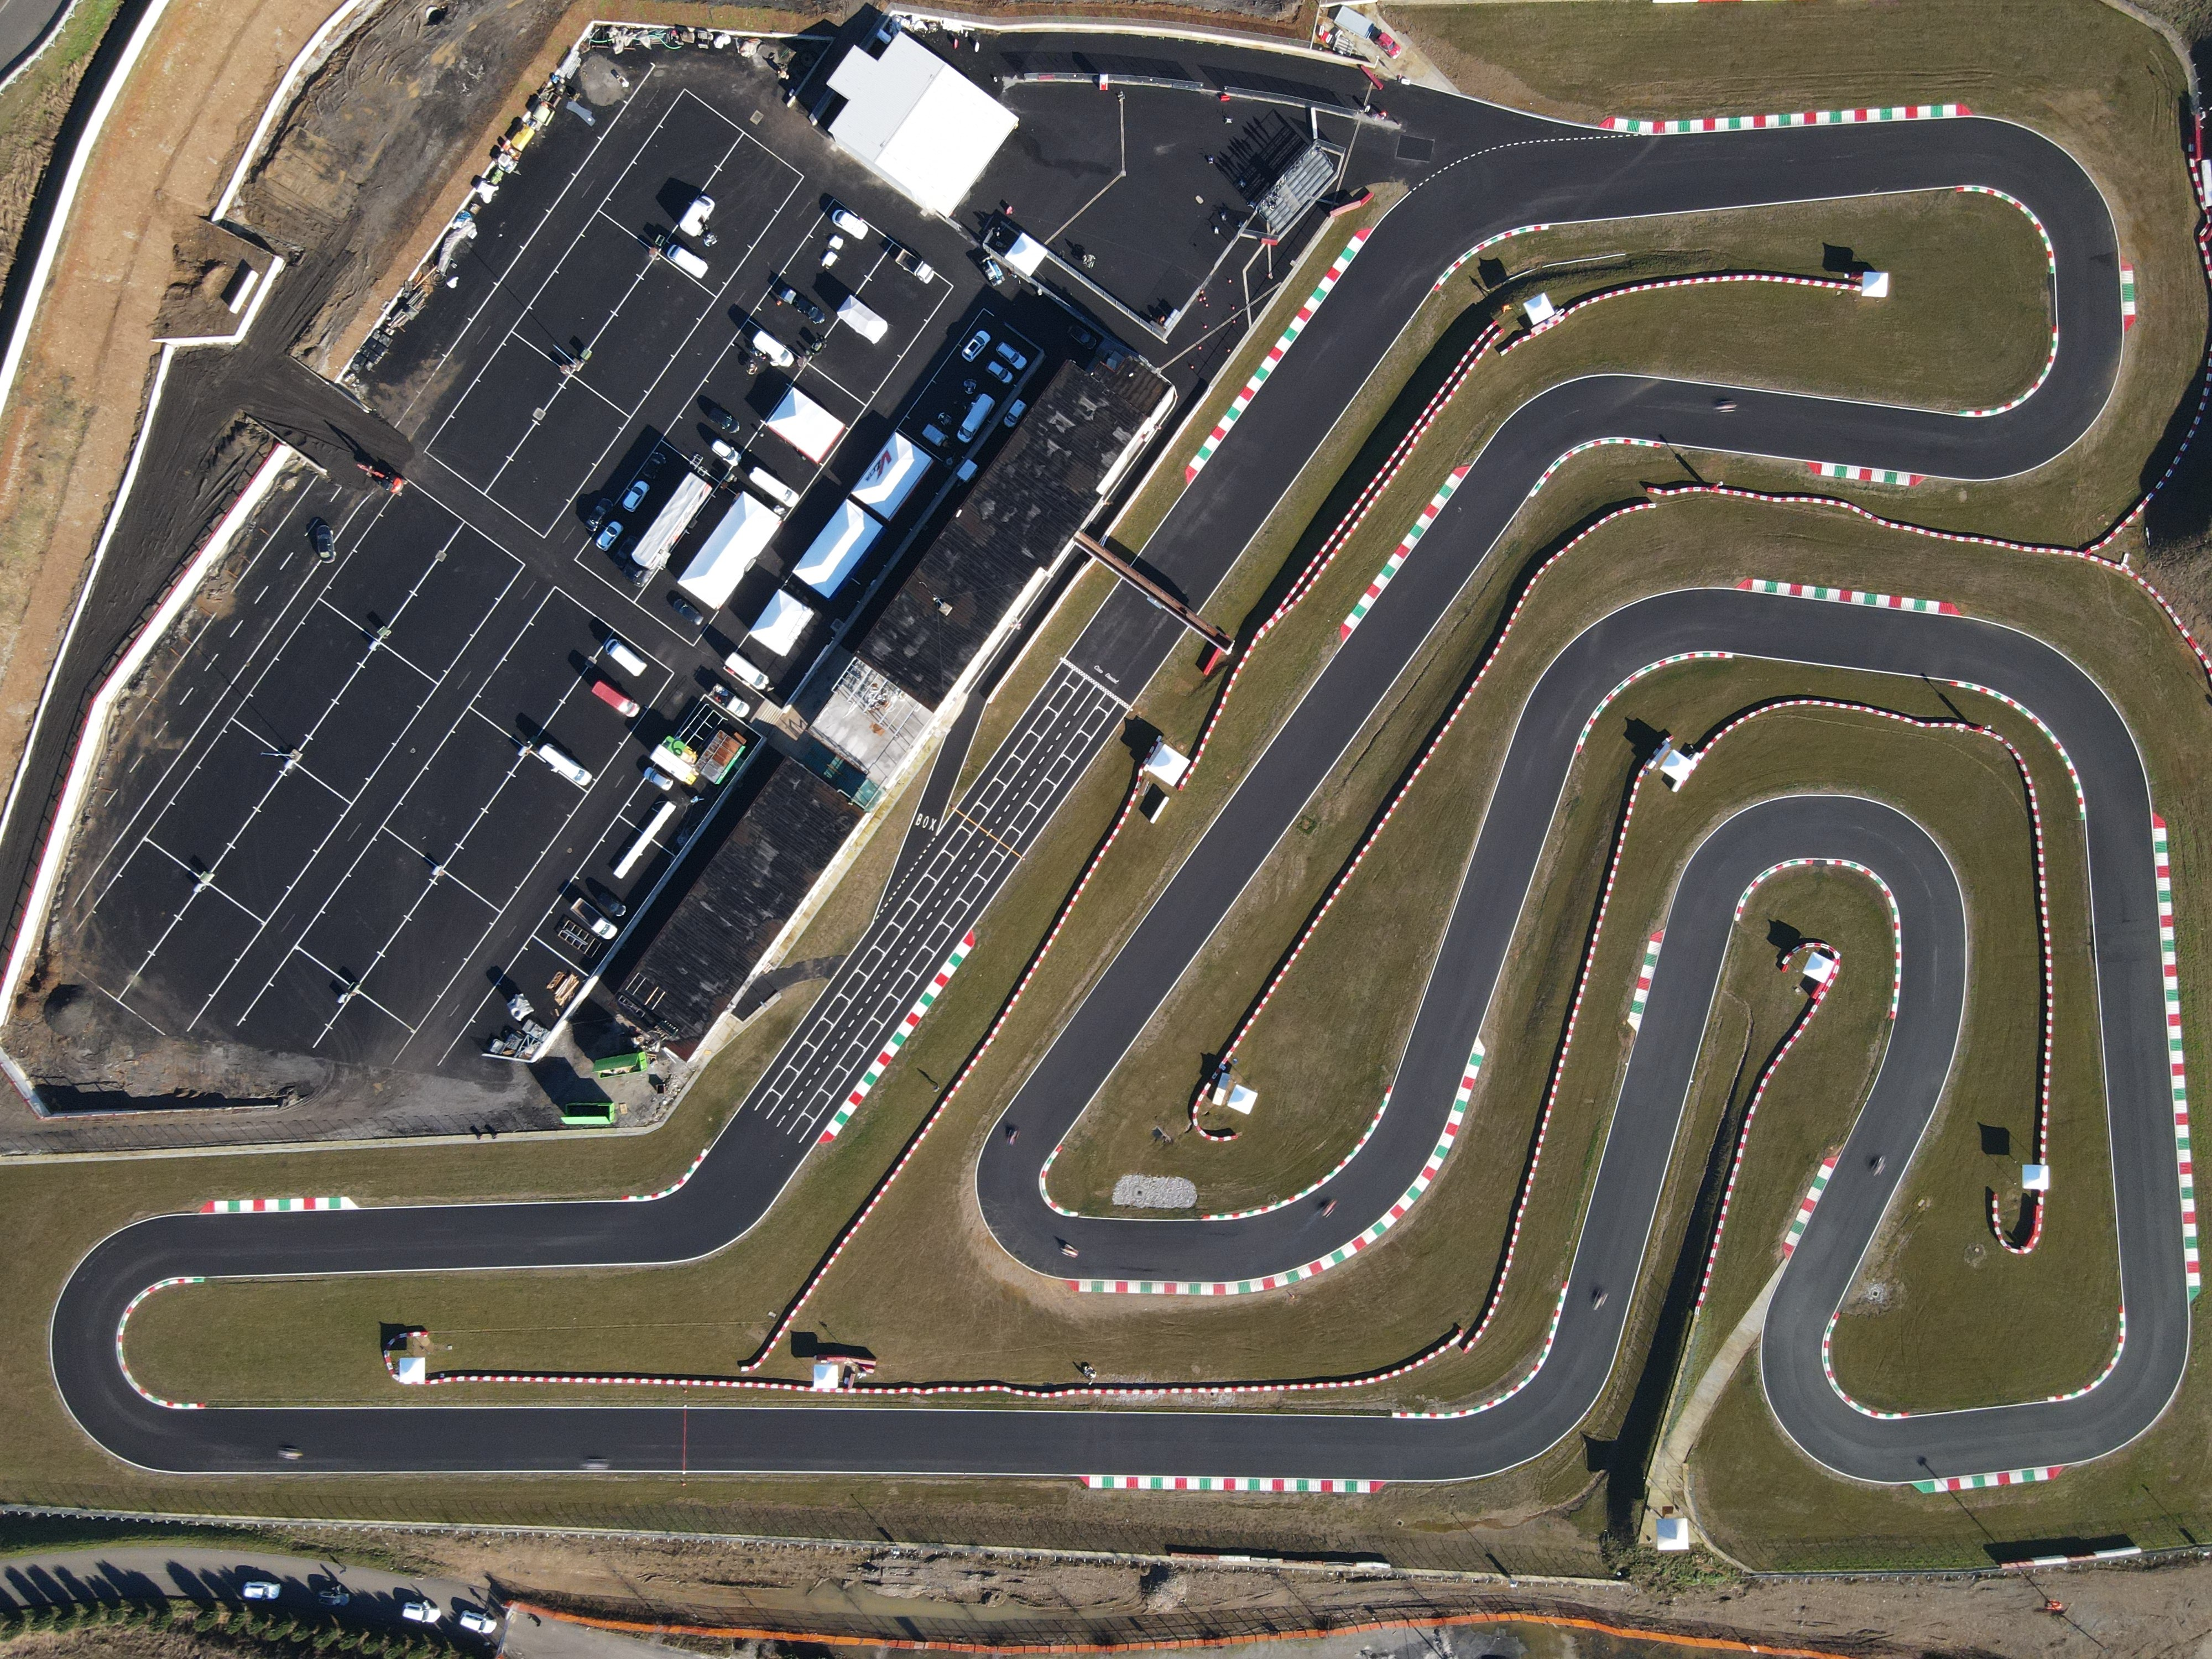

LINEA BIANCA
ASSISTANCE AREA
START/FINISH LINE
MEDICAL CENTRE
YELLOW LINE
RED LINE
AMBULANCE/DOCTOR

Slide 3


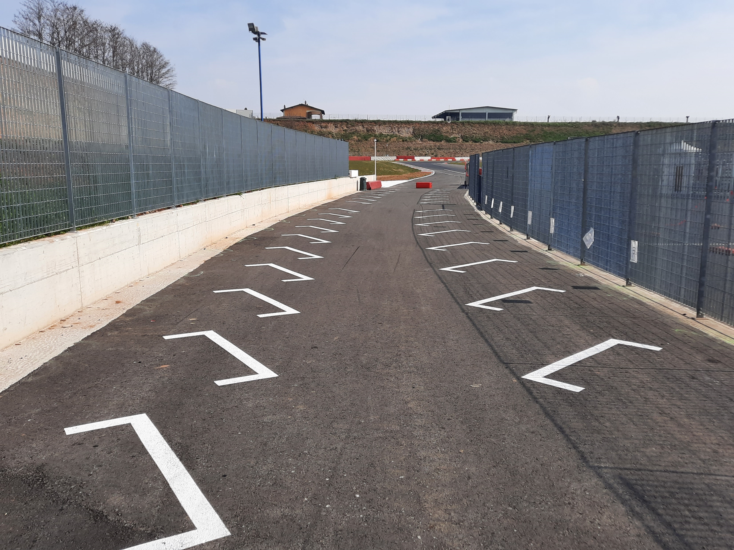
PREGRIGLIA

Slide 4
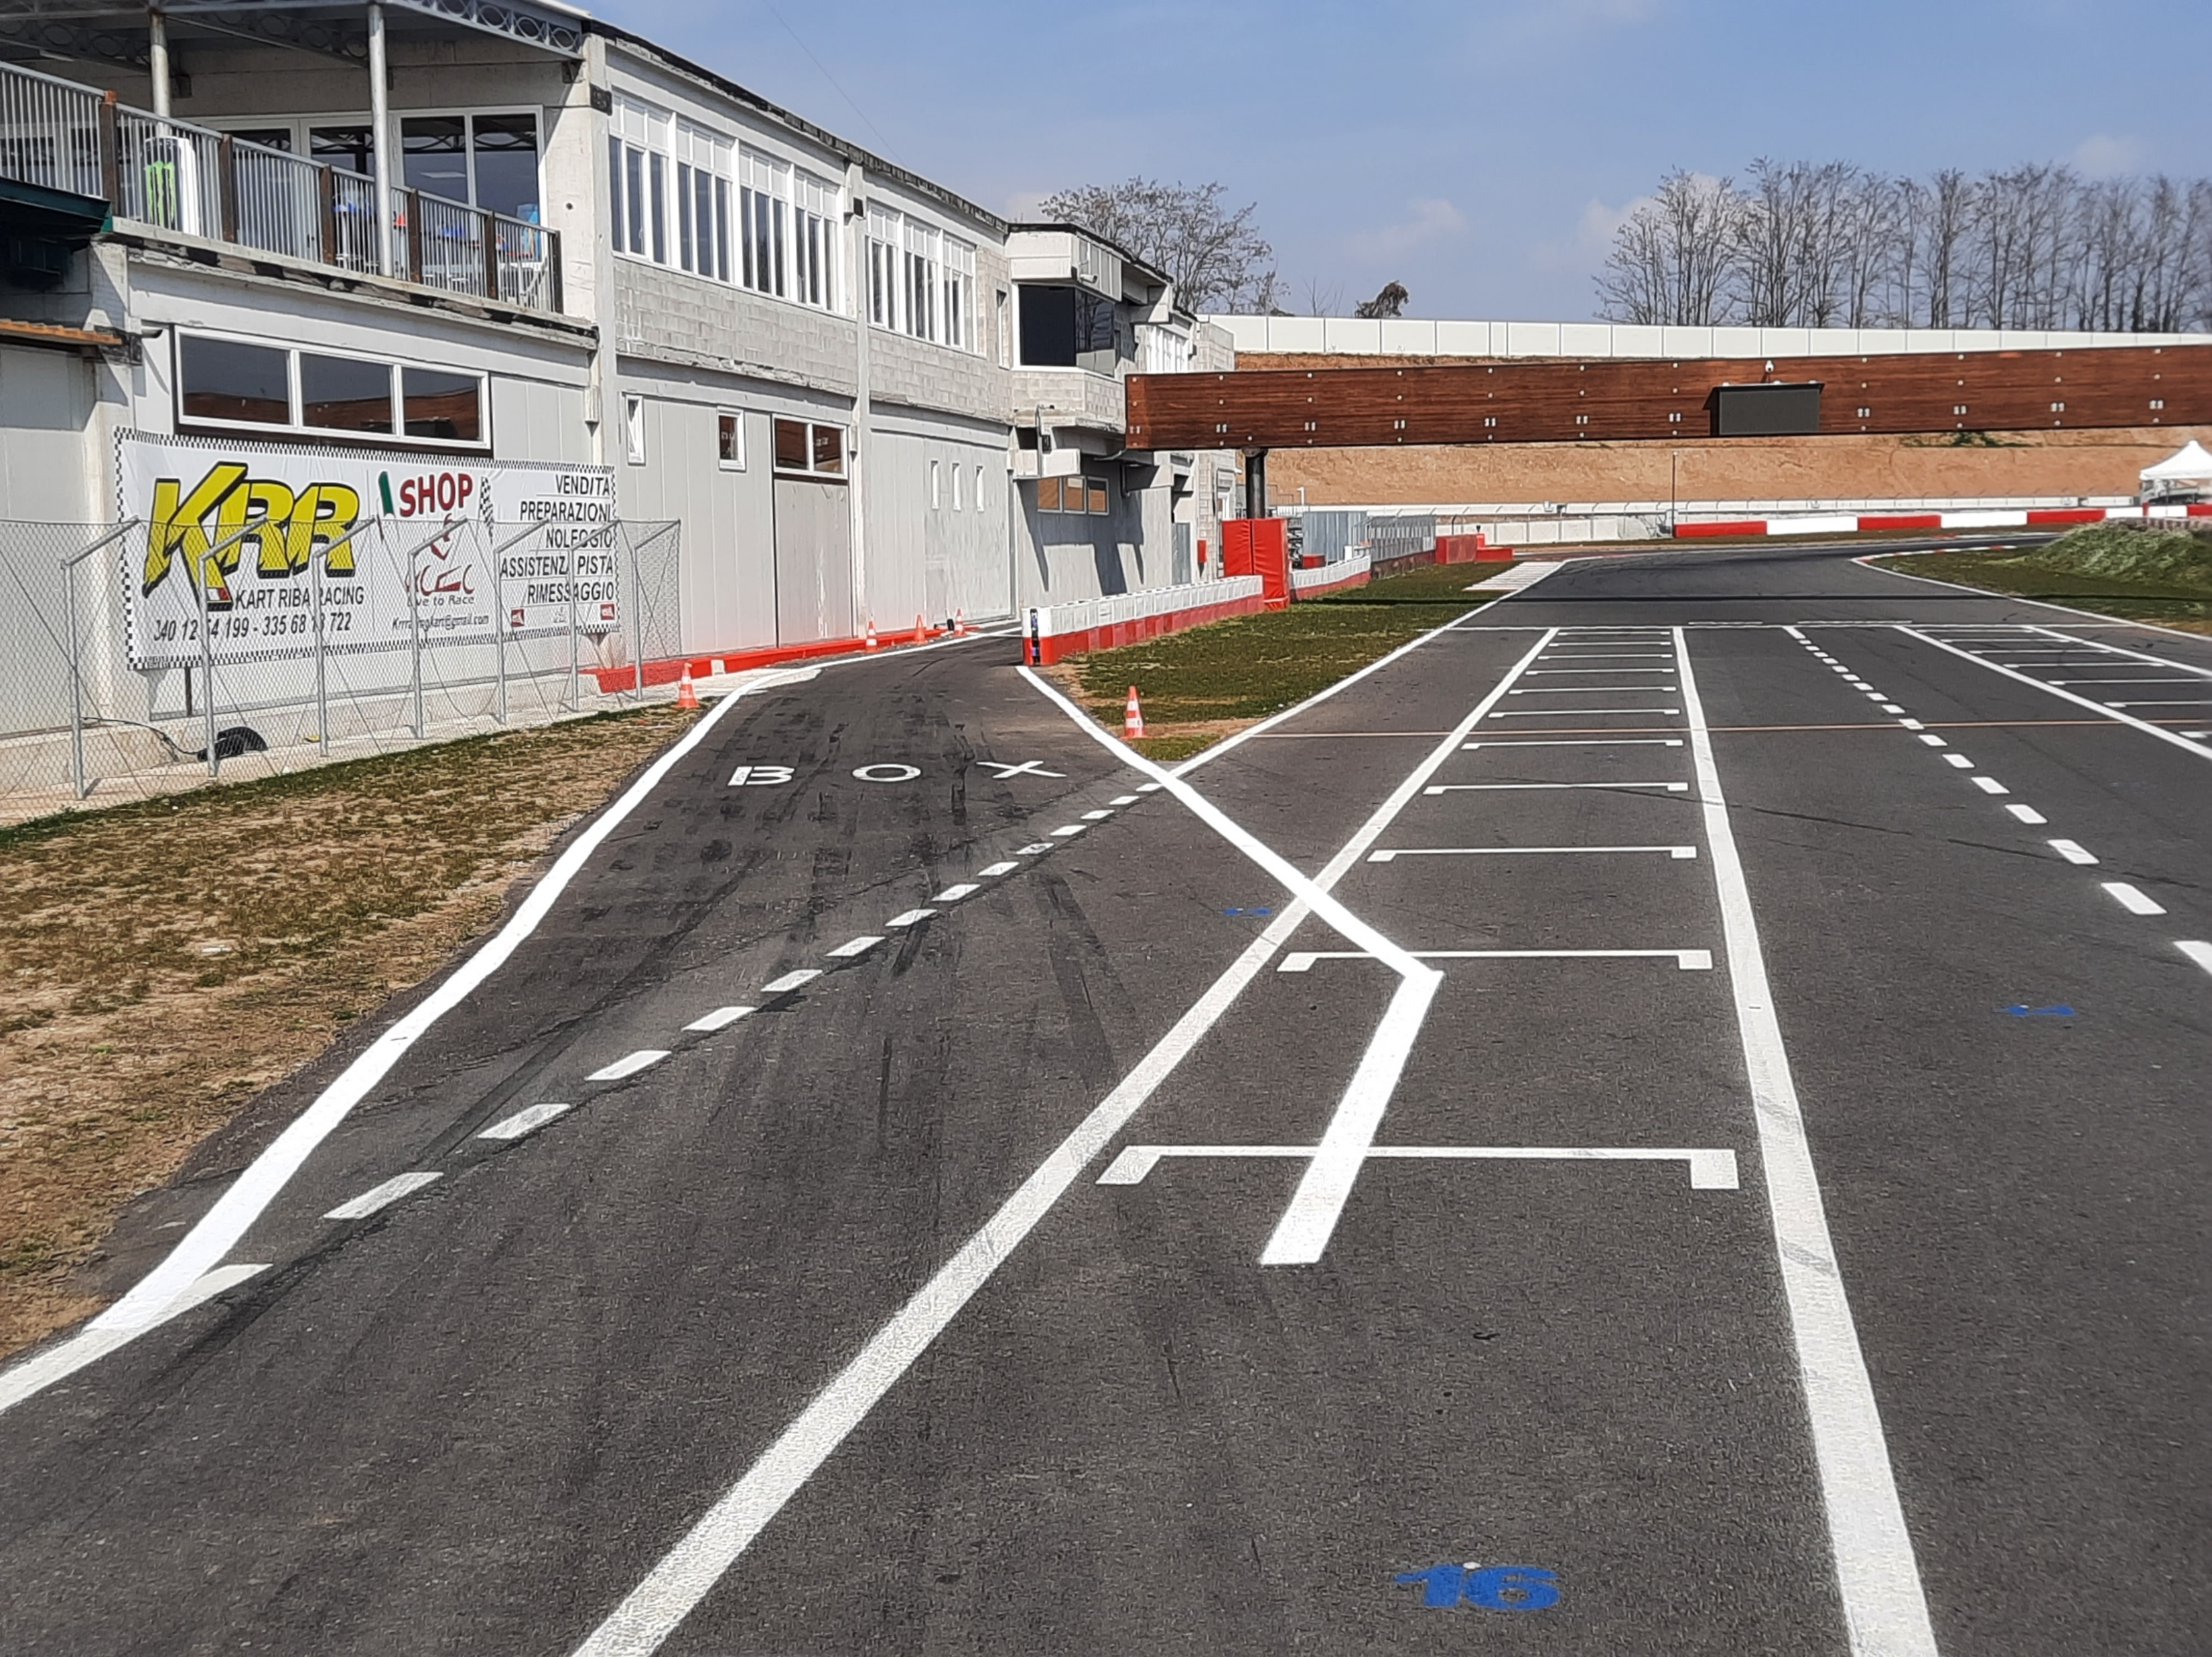
QUANDO DECIDI DI RIENTRARE NEL PARCO ASSISTENZA SEGNALA CON ANTICIPO ALZANDO LA MANO

Slide 5


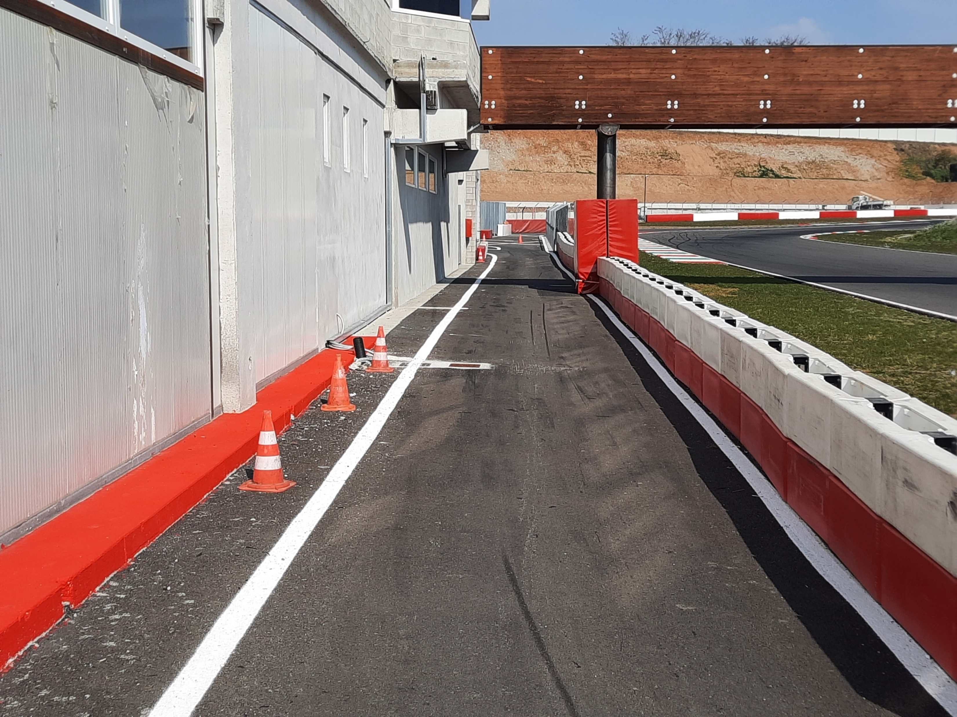
RALLENTA

Slide 6
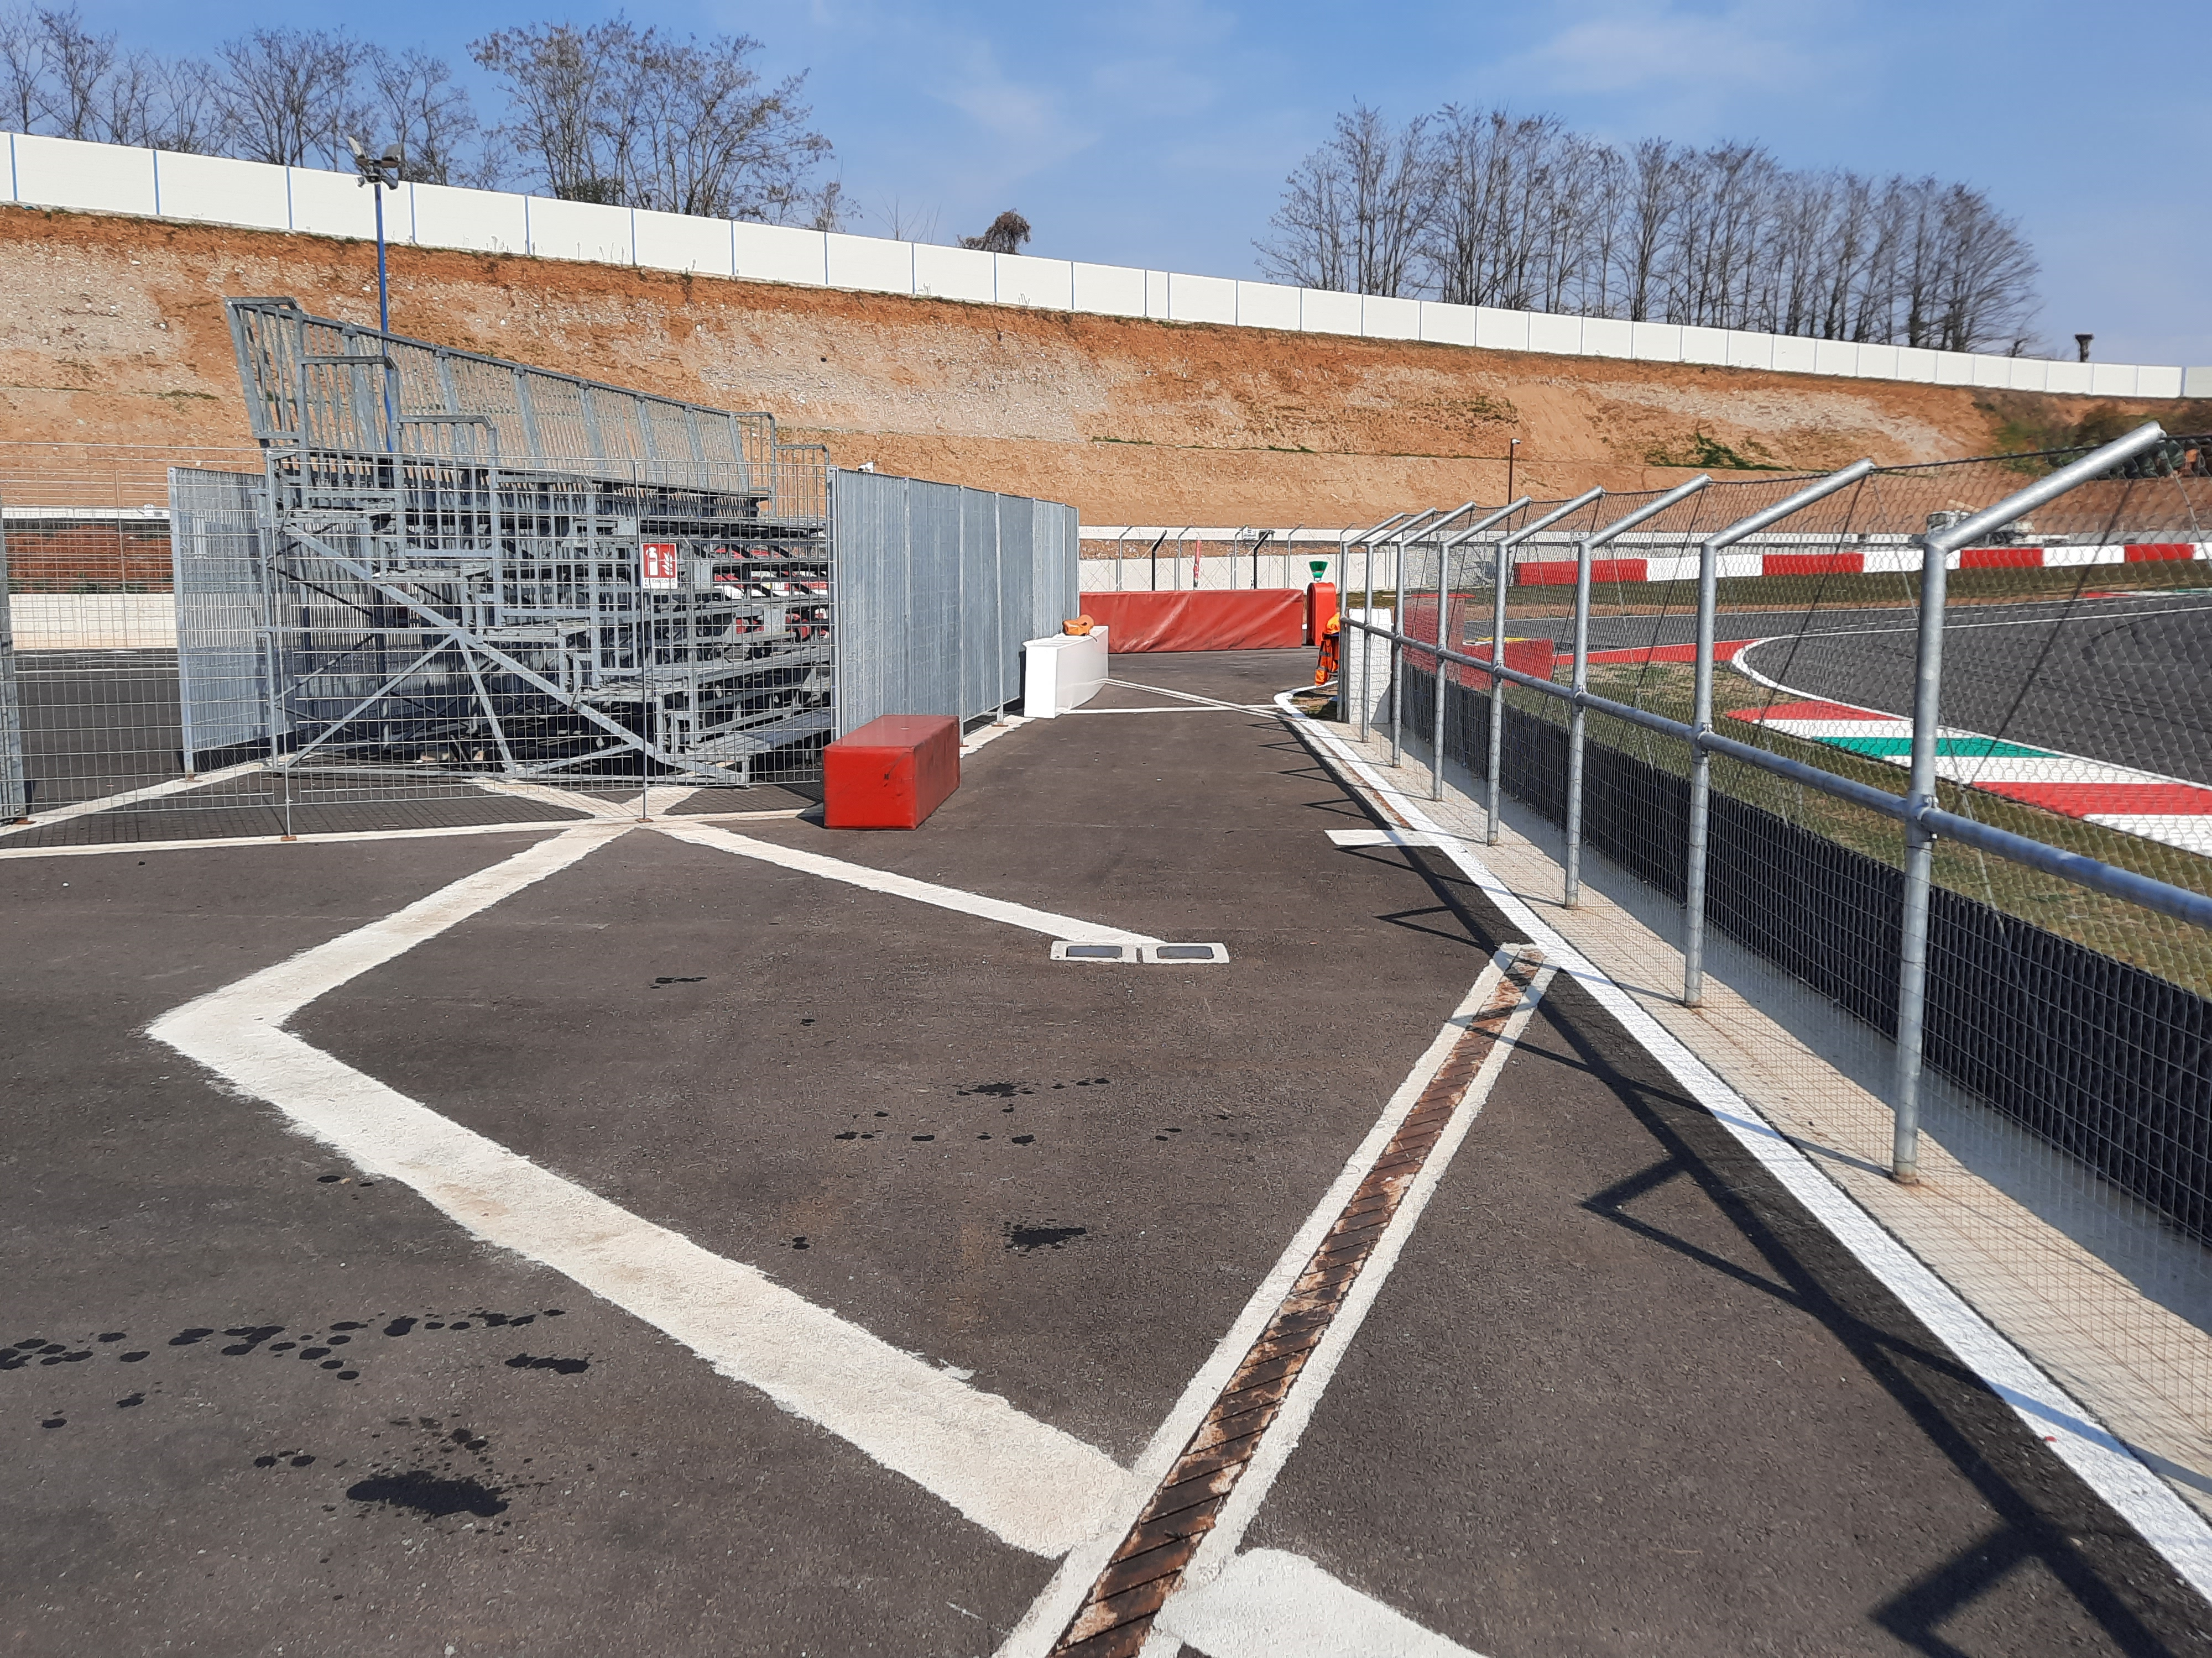
AREA RIPARAZIONE

Slide 7
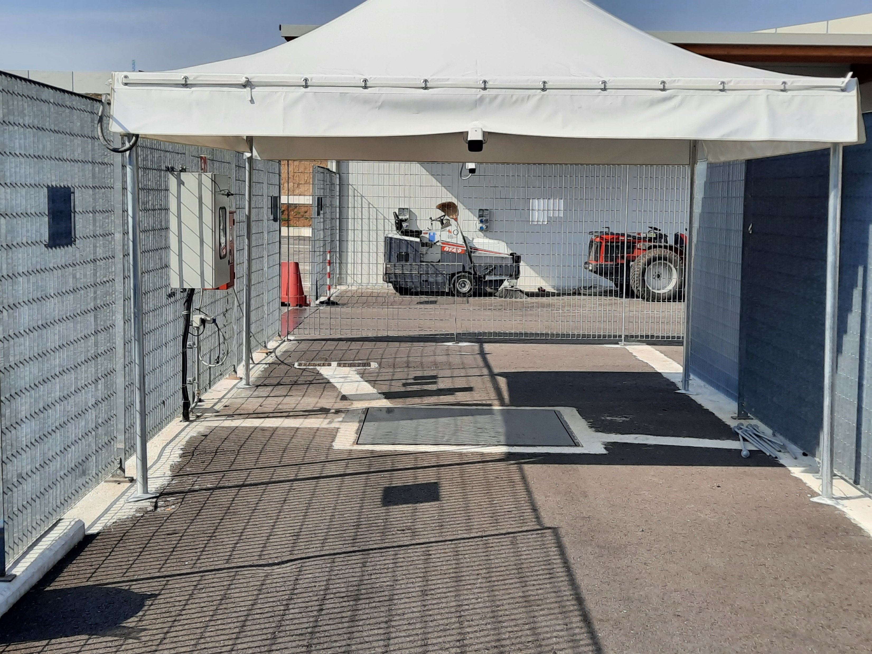
PESA

Slide 8


001
Dovete sempre utilizzare il Transponder
( DALLE PROVE LIBERE UFFICIALI )

Slide 9
PARTENZE LANCIATE

Slide 10
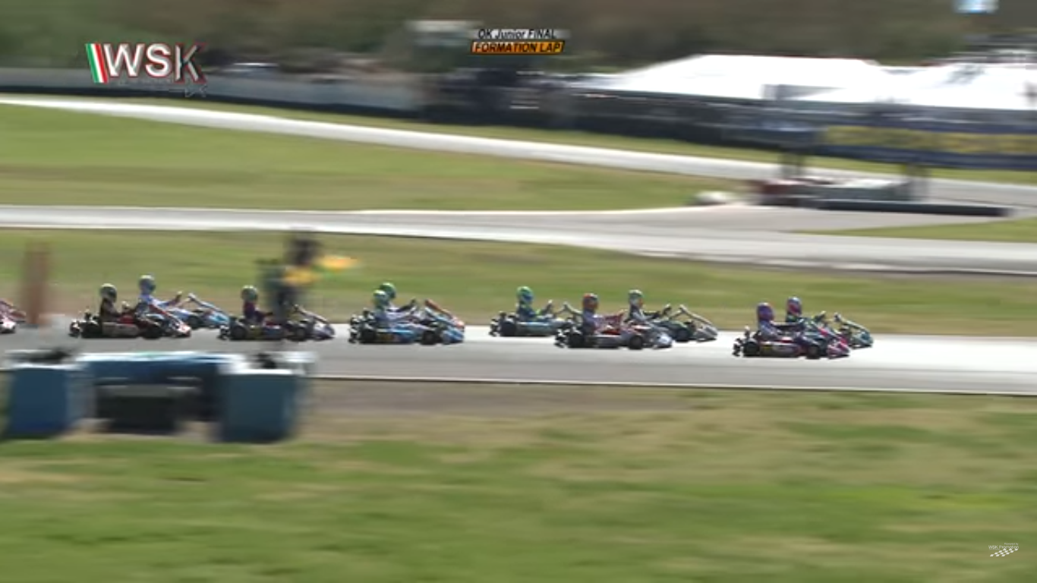
Procedura di Partenza
GIRO DI FORMAZIONE
Velocità Bassa!!

Slide 11
GIRO DI FORMAZIONE
➔ NON FERMARSI
➔ NON ECCEDERE TROPPO NELLO SCALDARE GLI PNEUMATICI

Slide 12
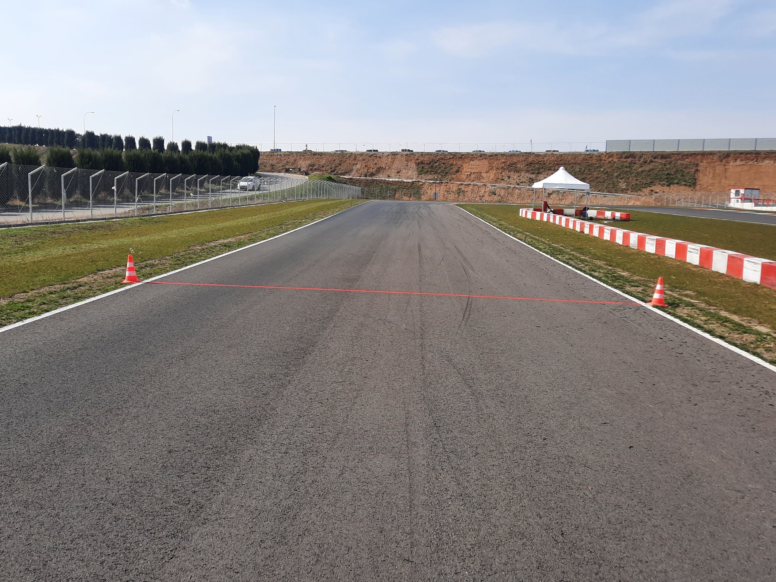
LINEA ROSSA

Slide 13
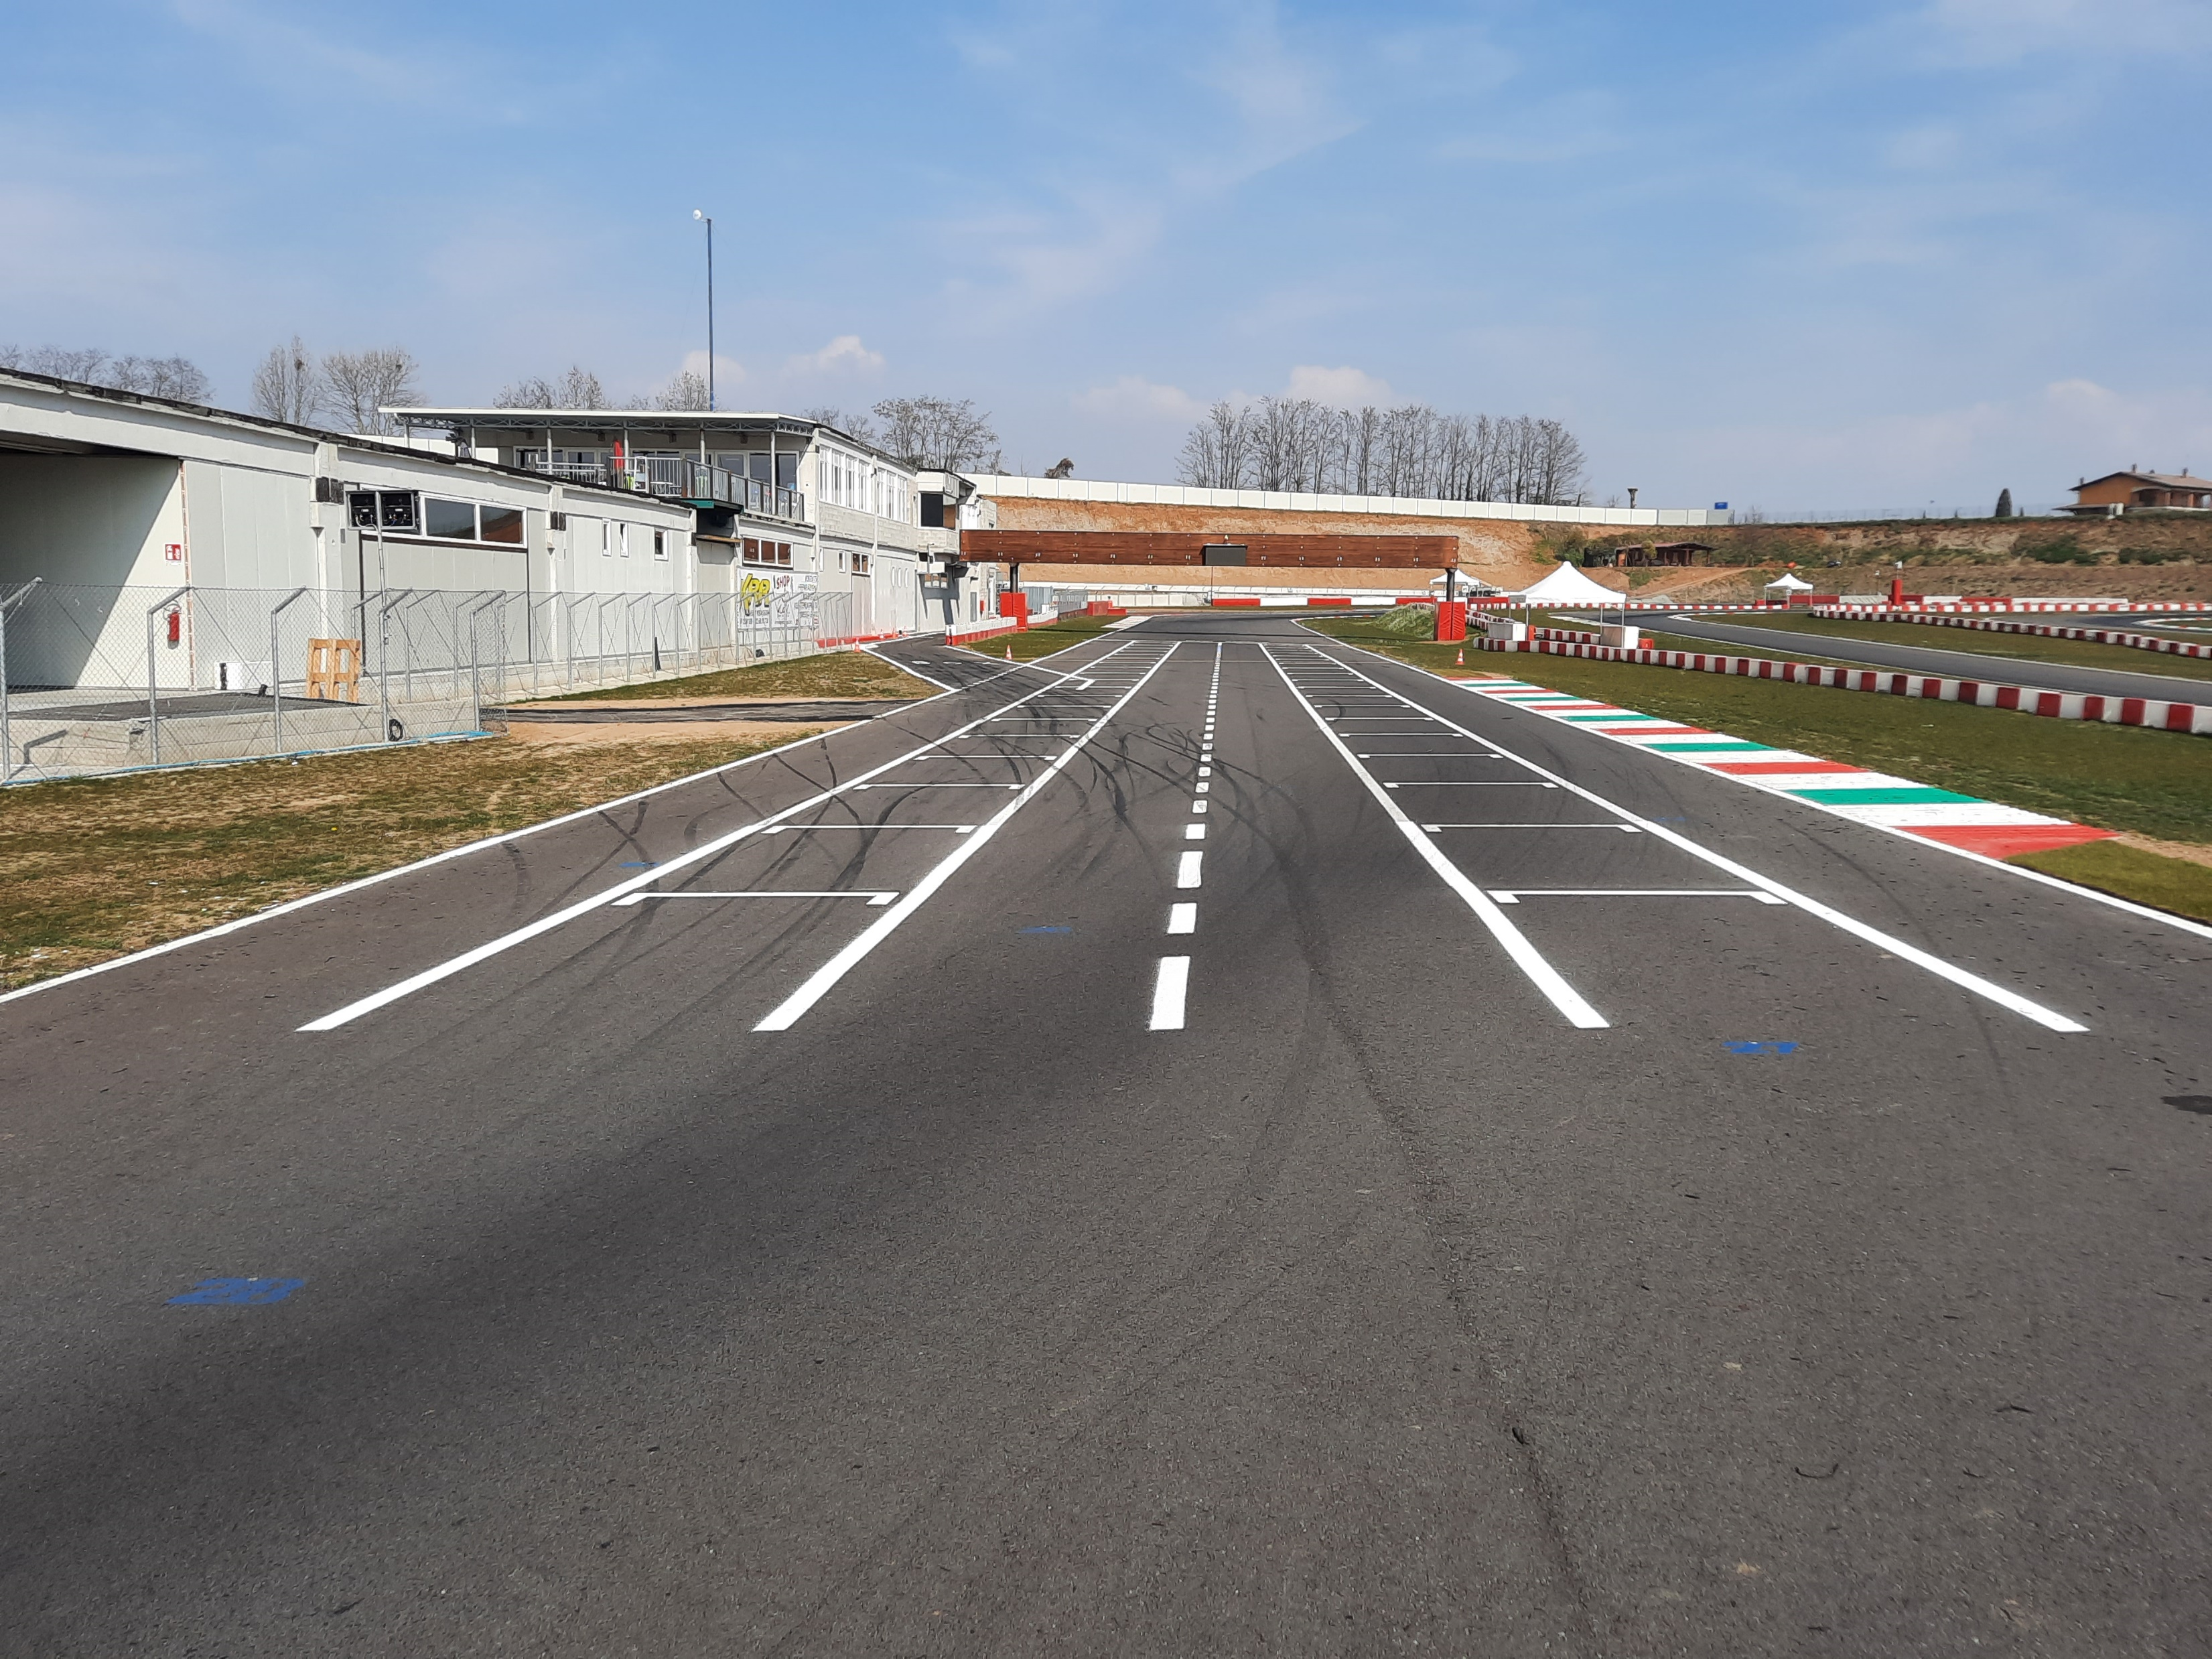
CORSIE DI PARTENZA

Slide 14
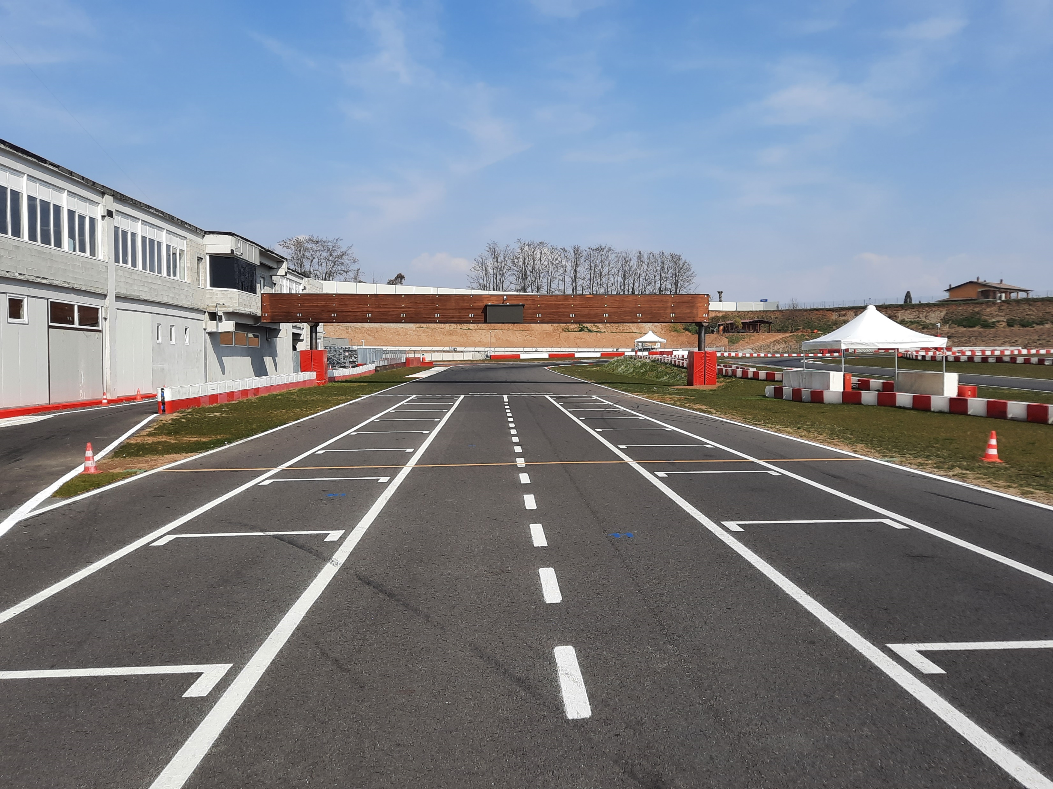
LINEA GIALLA

Slide 15
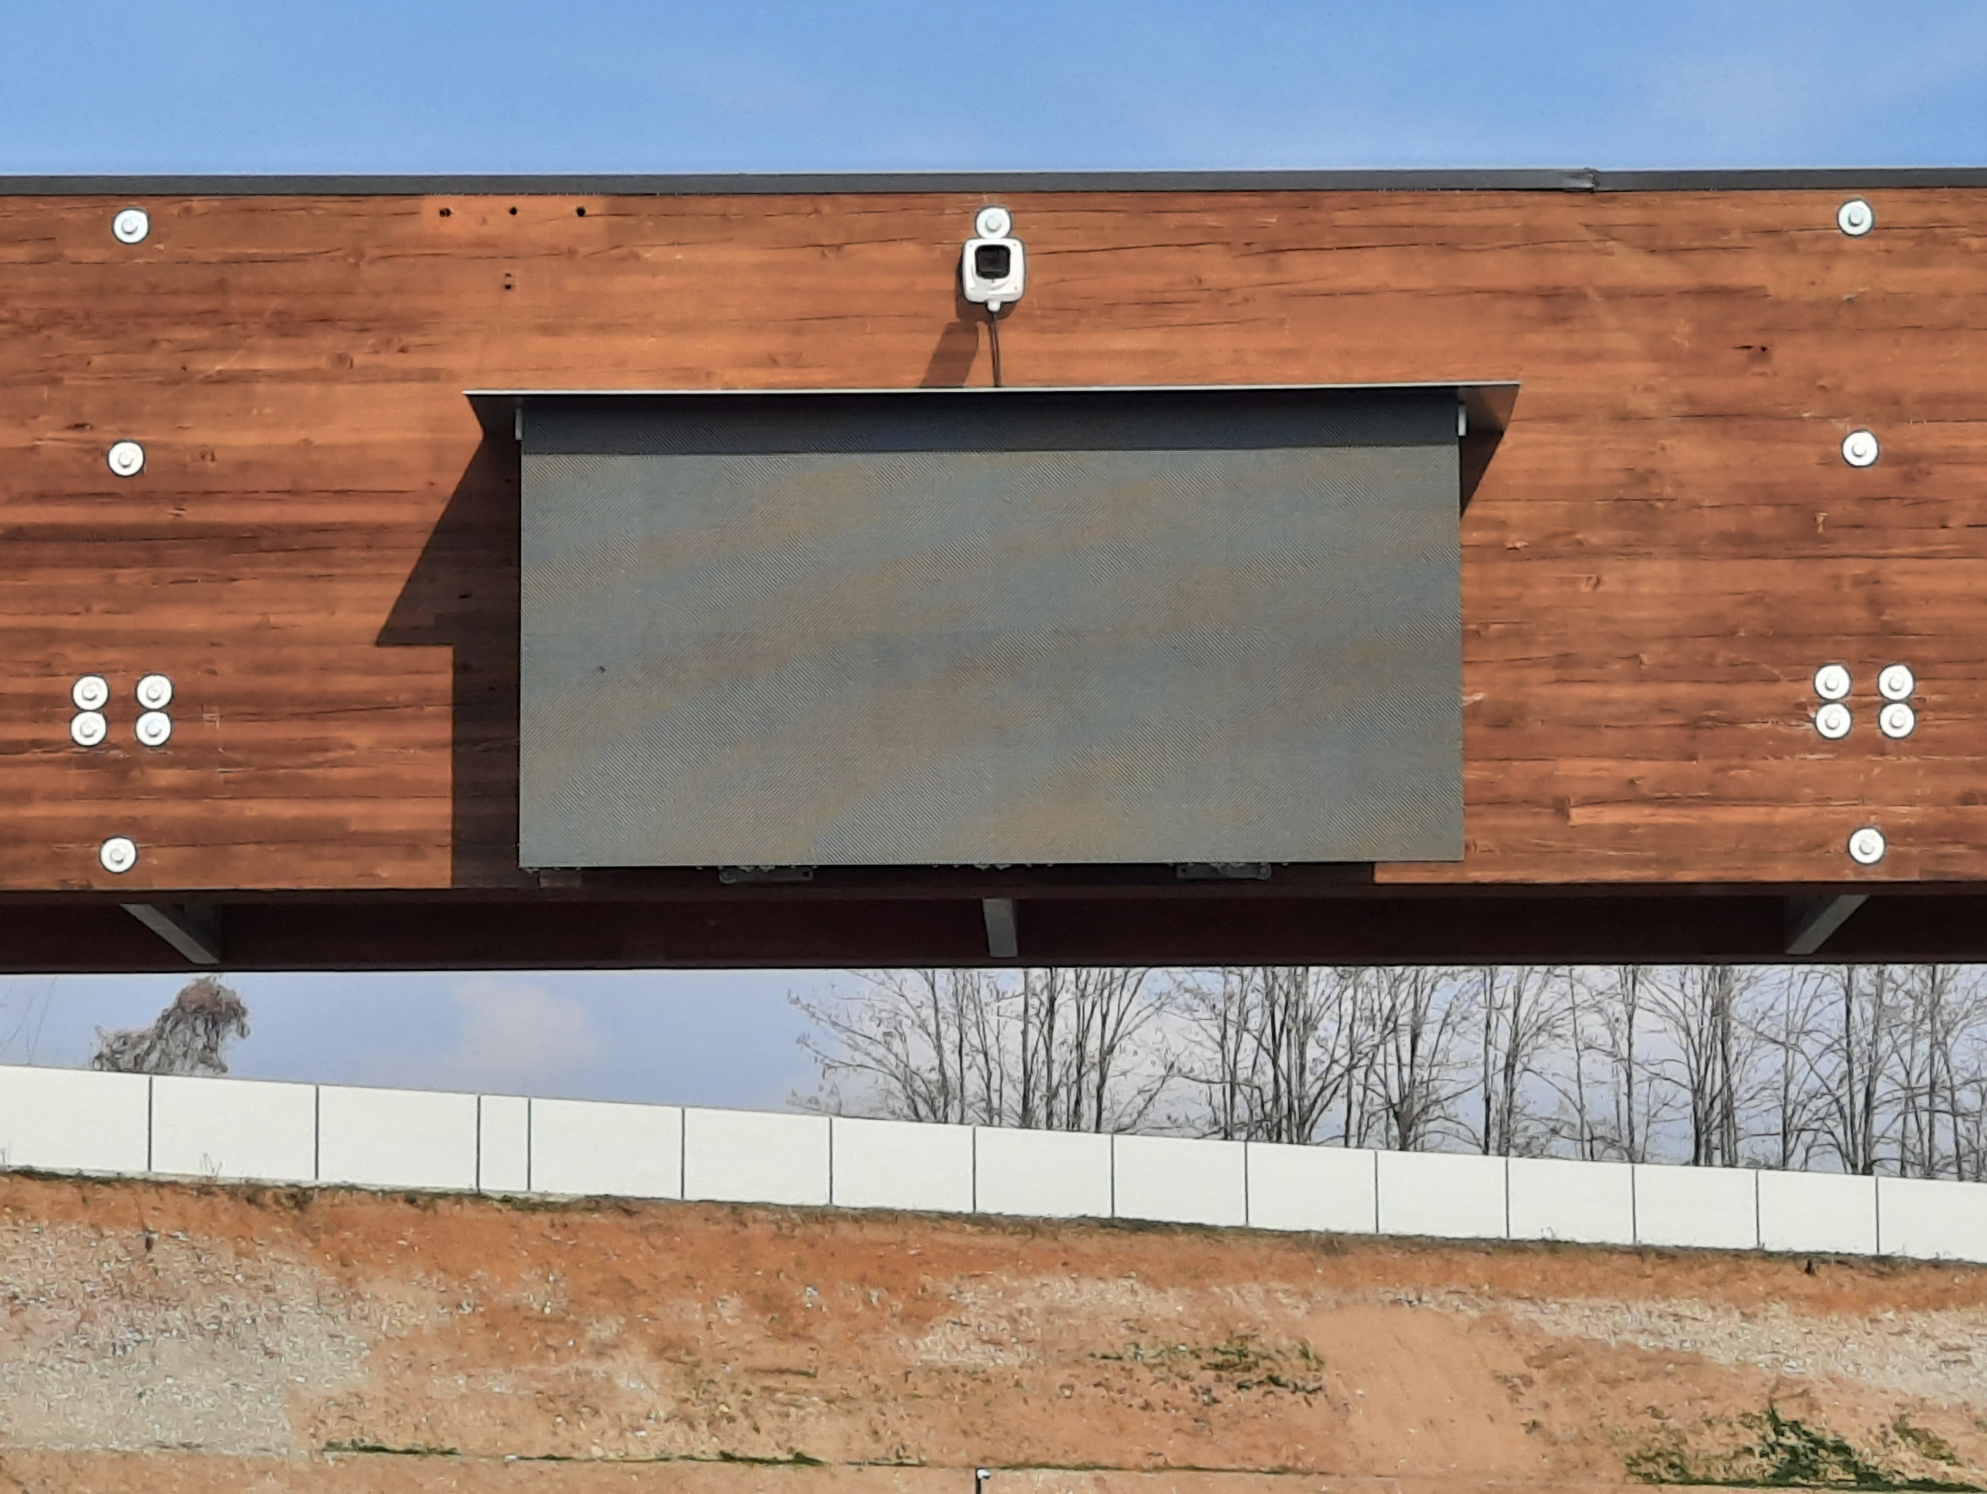
SEMAFORO ACCESO STATE NEI CANALI

Slide 16
SEMAFORO SPENTO PARTENZA

Slide 17
SEMAFORO ACCESO LUCE ARANCIO LAMPEGGIANTE
EXTRA FORMATION LAP

Slide 18
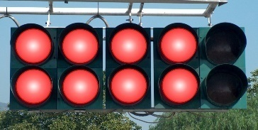
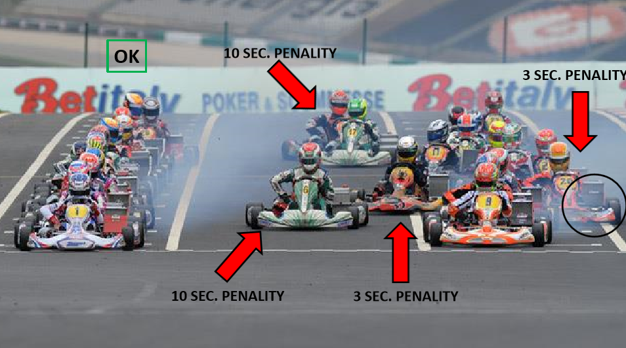

Slide 19
Starting Line
N.2 Jump Start
Penalty 10 sec.
N.1 Pole Position

Slide 20

PENALITA’ PROCEDURA DI PARTENZA
Per i piloti che escono fuori dai canali prima dello spegnimento delle luci
3 sec per chi esce parzialmente fuori dai canali
10 sec per chi si trova totalmente fuori dai canali

Slide 21
INFORMAZIONE
REGOLAMENTO SPORTIVO
Se un pilota riceve aiuto meccanico in pregriglia potrà partire ma può farlo solo dall’ultima posizione indipendentemente dai giri di formazione
( Non può recuperare la posizione )

Slide 22
PARTENZE DA FERMO

Slide 23

GARE
Una volta terminato il giro di formazione, nel quale è VIETATO provare la partenza o procedere a Zig zag per scaldare gli pneumatici, dovete andare ad occupare la vostra posizione assegnata sulla griglia di partenza
Il kart dovrà essere perfettamente allineato nella propria casella di partenza
Solo quando anche l’ultima fila sarà posizionata lo Starter avvierà la sequenza delle quattro luci rosse

Slide 24





PROCEDURA DI PARTENZA
POSIZIONI CORRETTE E NON CORRETTE:
X
ok
ok
X
X
X
24

Slide 25
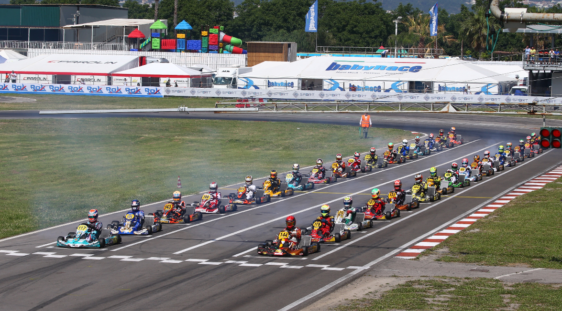
PROCEDURA DI PARTENZA

Slide 26
UNA LUCE ACCESA

Slide 27
DUE LUCI ACCESE

Slide 28
TRE LUCI ACCESE

Slide 29
QUATTRO LUCI ACCESE

Slide 30
SEMAFORO SPENTO PARTENZA

Slide 31
LUCE ARANCIO LAMPEGGIANTE
EXTRA FORMATION LAP

Slide 32
Penalità per partenze irregolari
Per partenza anticipata – Jump Start
penalità - penalty 05 sec

Slide 33

NEUTRALISATION
DURING A HEAT / RACE

Slide 34
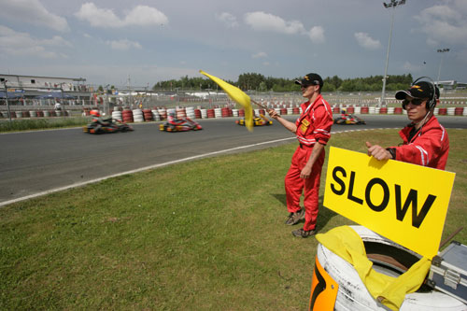
Procedura SLOW iniziata
IN FILA INDIANA DIETRO AL LEADER
SORPASSO VIETATO
VELOCITA’ BASSA

Slide 35
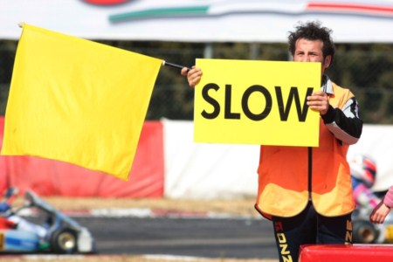
Ultimo giro di Neutralizzazione

Slide 36

h) Ogni giro in regime Slow è come un giro di gara
i) La gara può terminare anche in regime SLOW

Slide 37

RED FLAG
Bandiera Rossa

Slide 38
IN CASO DI BANDIERA ROSSA RALLENTATE IMMEDIATAMENTE E CONCLUDETE IL GIRO SEGUENDO LE INDICAZIONI DEI COMMISSARI DI PERCORSO O DELLA DIREZIONE GARA

Slide 39
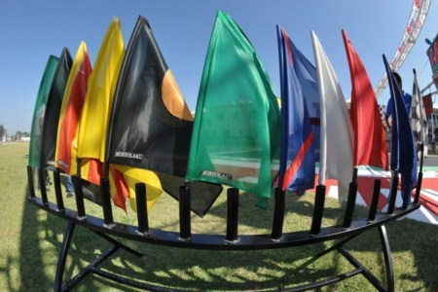
Bandiere e Informazioni

Slide 40

PROBLEMA TECNICO
SOLO 1 GIRO PER RIENTRARE
001

Slide 41
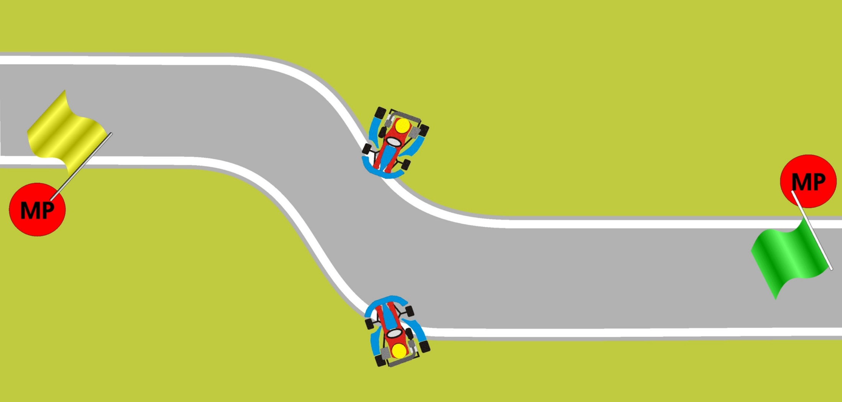
PROIBITO SUPERARE IN QUESTA AREA
Notes:
41

Slide 42
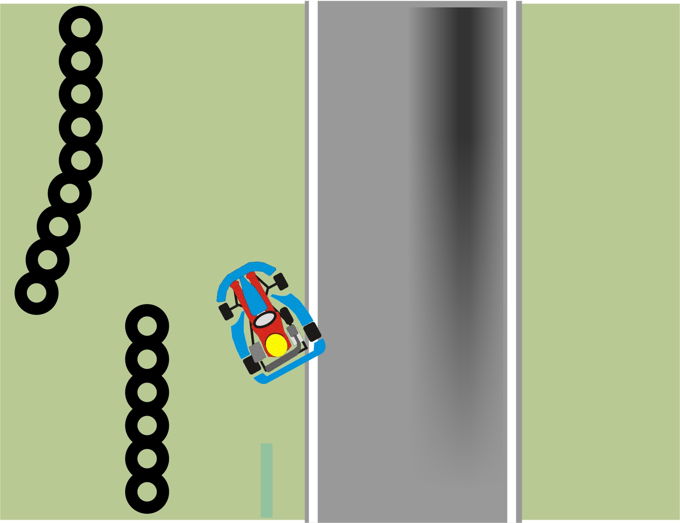
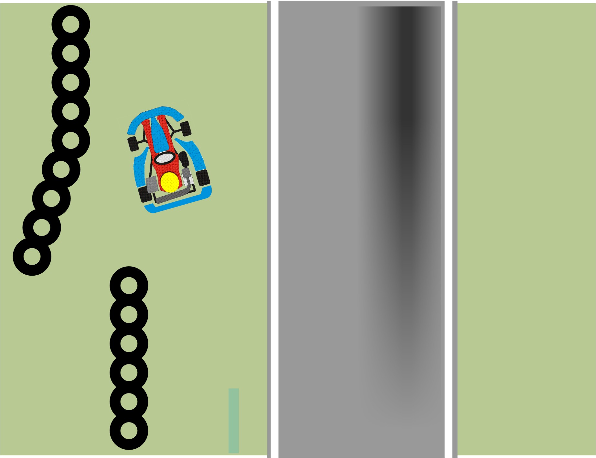
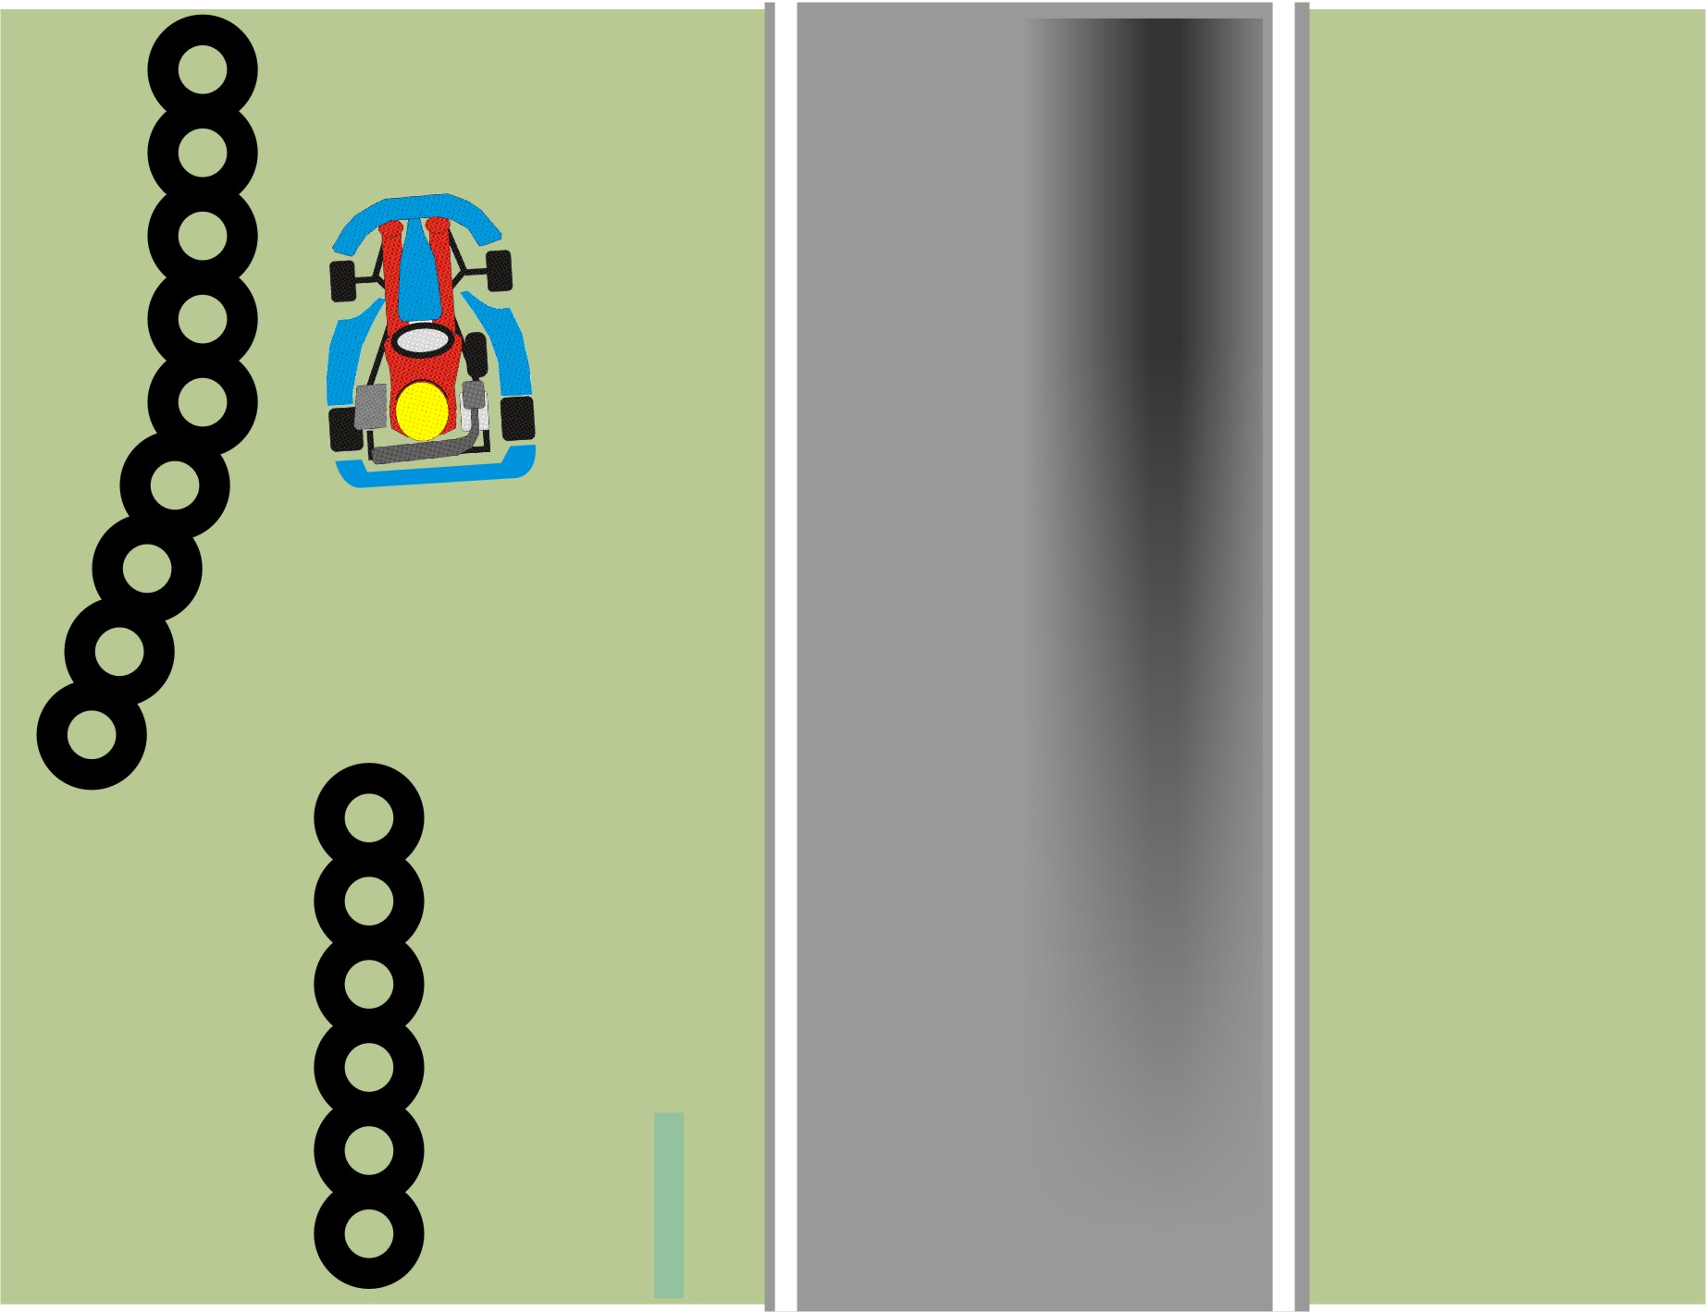
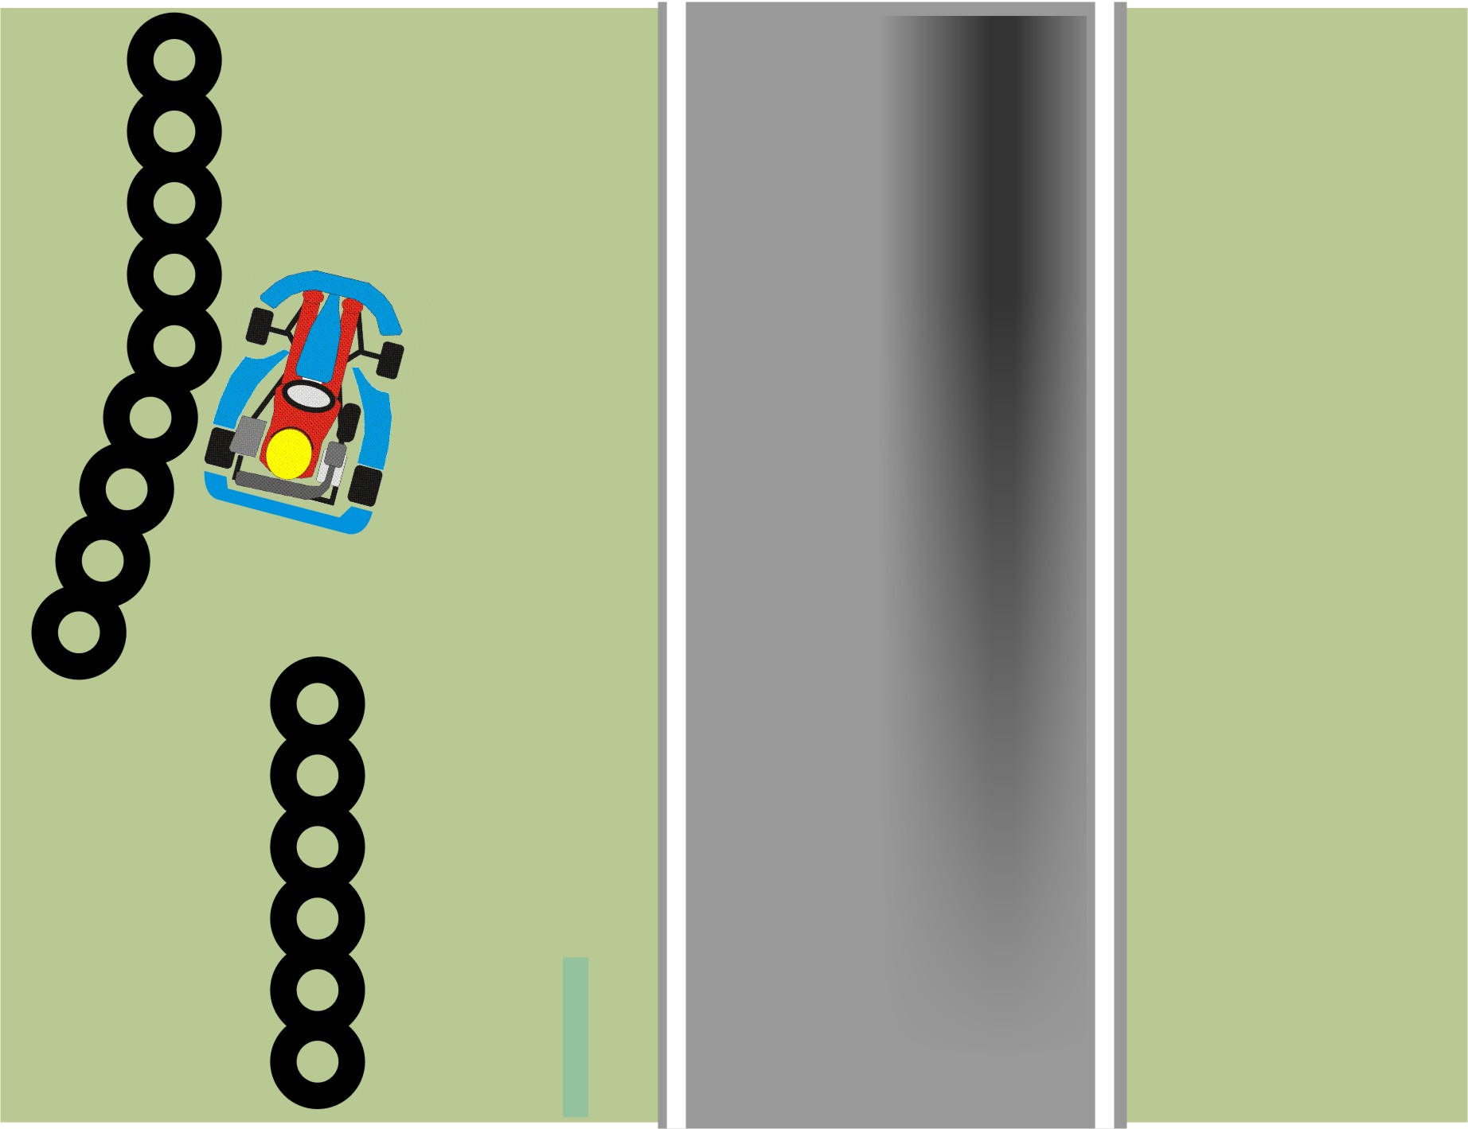
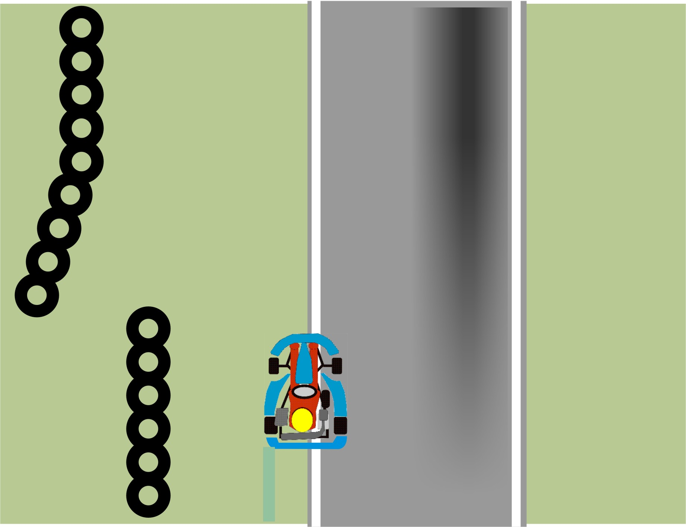
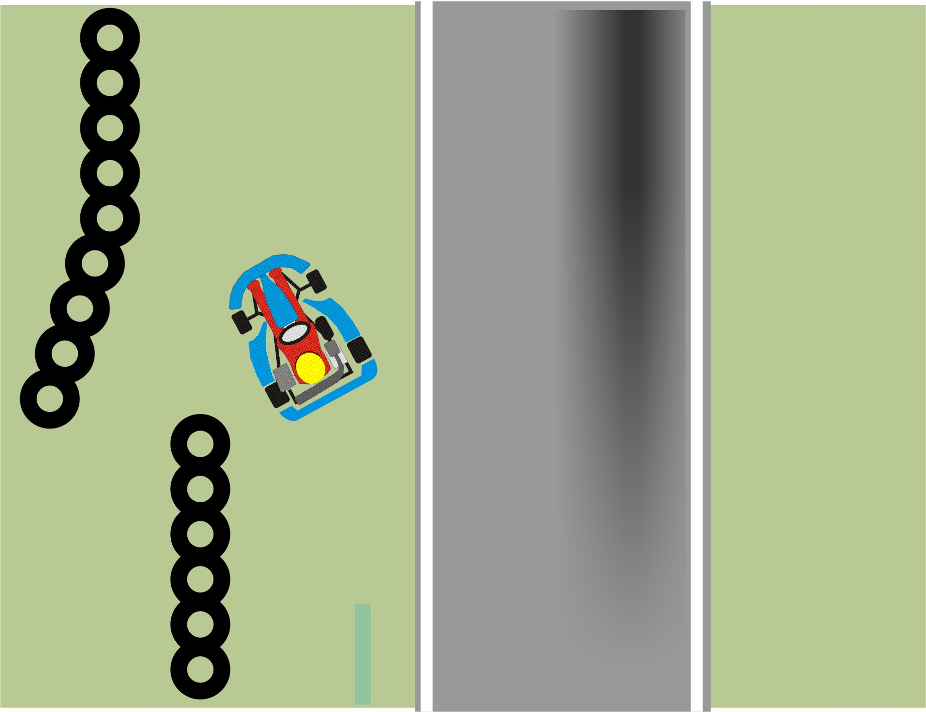
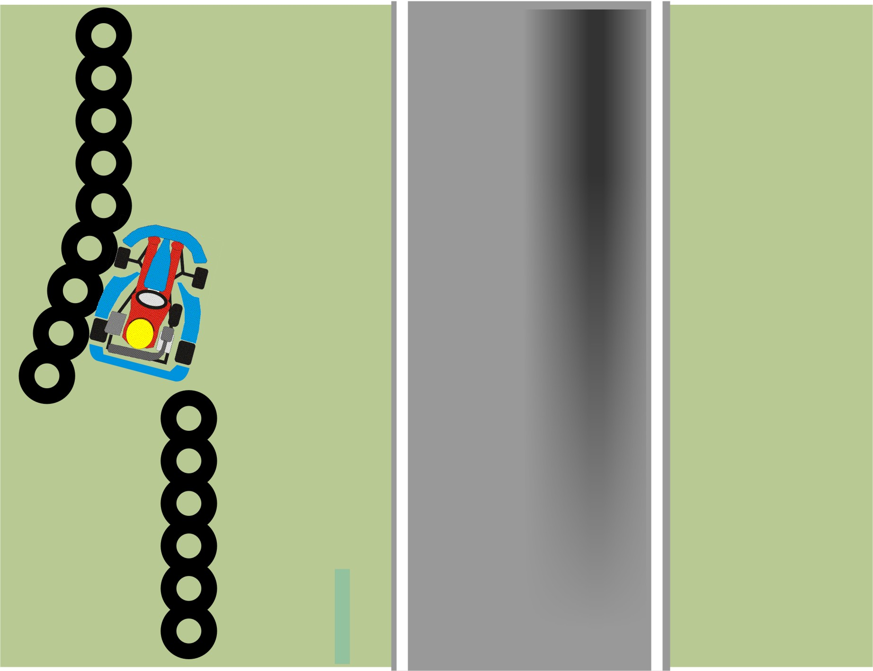
SE TI FERMI LUNGO IL CIRCUITO PORTA IL KART IN POSIZIONE DI SICURAZZA
Notes:
42

Slide 43

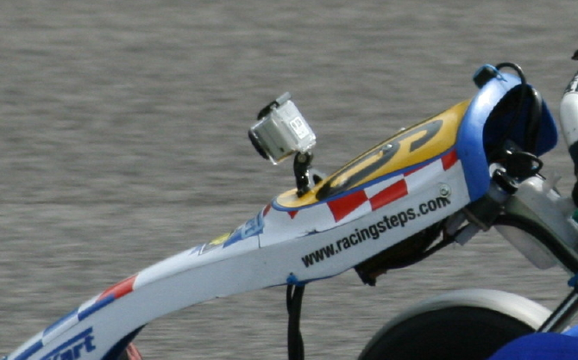
On board camera
Vietata su kart e casco

Slide 44
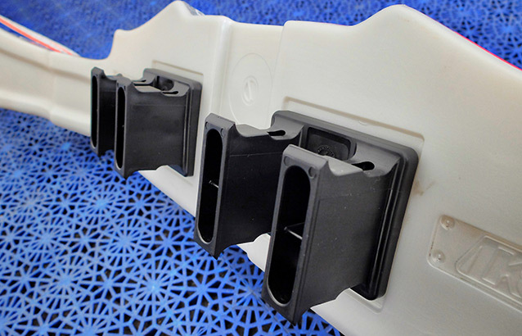
Musetto Anteriore

Slide 45
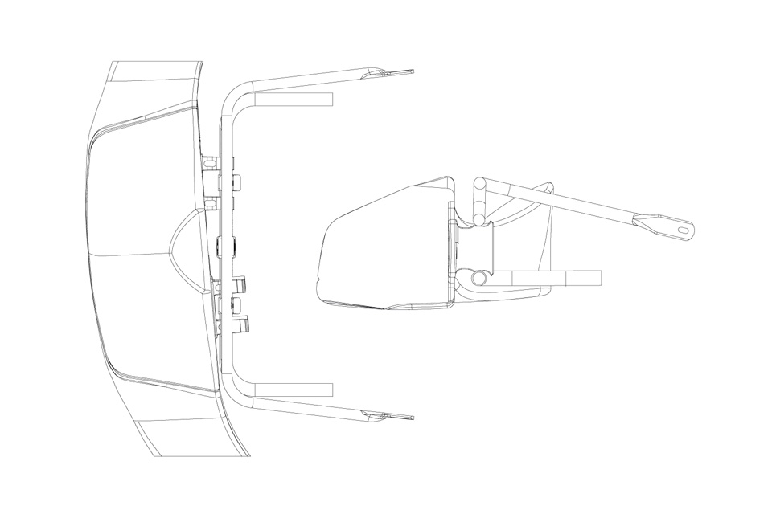
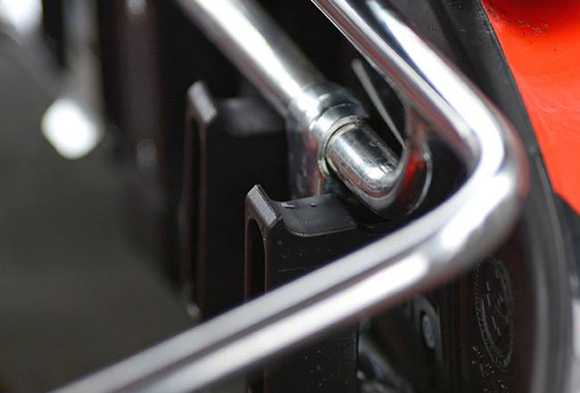
Paraurti Anteriore
Fuori Posizione
X

Slide 46
Paraurti Anteriore
ACI – RDS 2021
Dopo il passaggio sotto la bandiera a scacchi se rientri in Parco Chiuso con il musetto fuori posizione, riceverai una penalità di 05 secondi .
Questa penalità non può essere appellata .
Nell’ultimo giro di gara la zona di riparazione verrà chiusa

Slide 47
INFORMAZIONI
In caso di pioggia WET RACE la scelta delle gomme spetta a voi non vi è l’obbligo di montare gomme da bagnato .
Se montate però pneumatici da asciutto su pista bagnata e la vostra guida risulta pericolosa per voi e gli altri, vi verrà esposta la bandiera nera

Slide 48
INFORMATION
OFFICIAL POSTING BOARD
        ONLY ONLINE

Slide 49

INFORMATION
Itt’s strictly forbidden to start up or warming up the engine in the paddock from Friday 13. Offenders could get a 250 euro fine by the stewards and in caase of repeated breach the exclusion from the event.

Slide 50
IN CASO DI DUBBI SIAMO DISPONIBILI A CHIARIRLI SUL CAMPO DI GARA.
IN BOCCA AL LUPO A TUTTI!!
CHE VINCA IL MIGLIORE!
Il Direttore di gara
Renato Schmidt

